Slide 1


Dubbo SPI 简介
国内机票研发 牟宗琳

Slide 2

目 录
01
DUBBO 简介
02
JDK SPI
03
DUBBO SPI
04
DUBBO SPI 原理

Slide 3
01
DUBBO简介

Slide 4
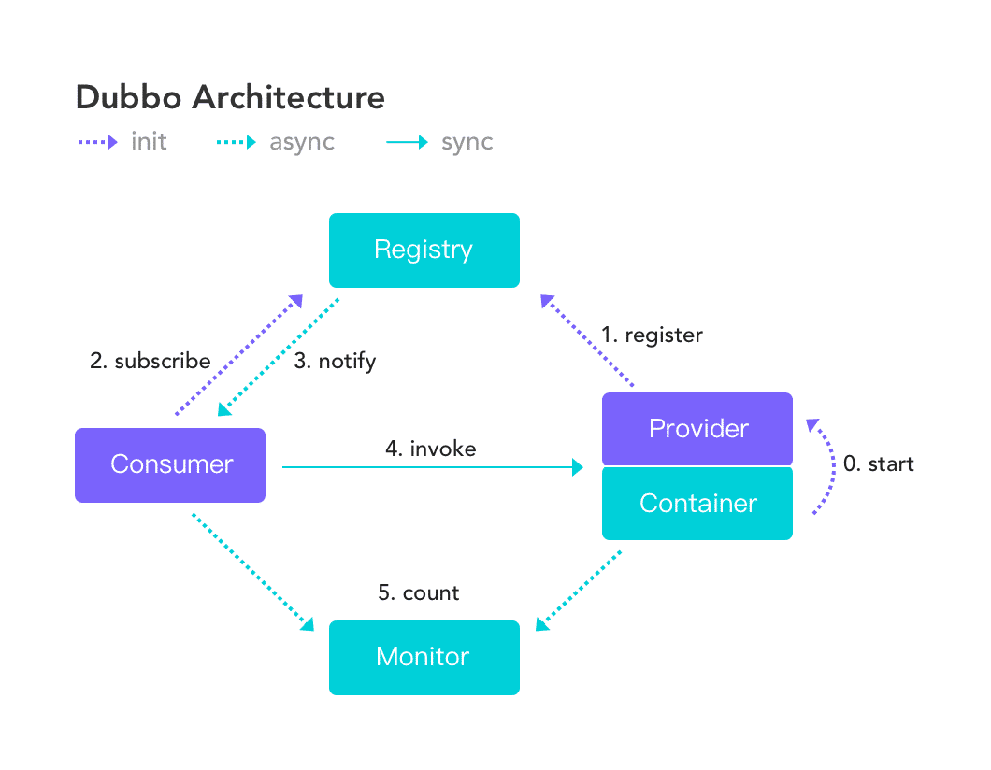
DUBBO简介
Apache Dubbo (incubating) |ˈdʌbəʊ| 是一款高性能、轻量级的开源Java RPC框架，它提供了三大核心能力：面向接口的远程方法调用，智能容错和负载均衡，以及服务自动注册和发现。

Slide 5
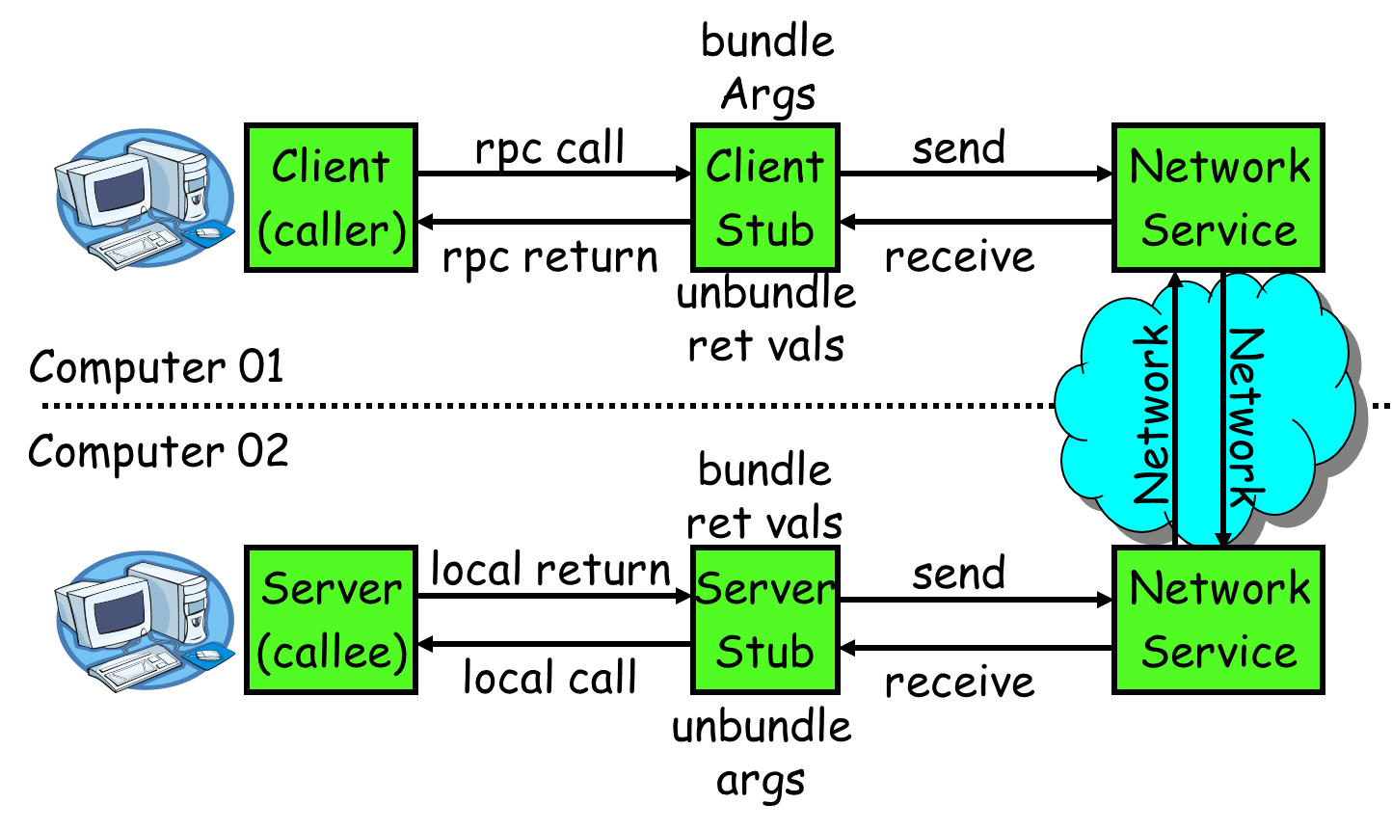
RPC
RPC 是Remote Procedure Call的缩写。它是一种通过网络从远程计算机程序上请求服务，而不需要了解底层网络技术的协议。RPC协议假定某些传输协议的存在，如TCP/IP或UDP，为通信程序之间携带信息数据。RPC将原来的本地调用转变为调用远端的服务器上的方法，给系统的处理能力和吞吐量带来了近似于无限制提升的可能。

Slide 6

DUBBO 的前世今生
dubbo 是澳大利亚的一个城市名。
2011年10月27日，阿里巴巴开源了自己的SOA服务化治理方案的核心框架 Dubbo。
从2012年10月23日 Dubbo2.5.3 发布后，在Dubbo开源将满一周年之际，阿里基本停止了对 Dubbo 的主要升级。
2013年和2014年更新过2次对 Dubbo2.4 的维护版本，然后停止了所有维护工作。Dubbo 对 Srping 的支持也停留在了Spring 2.5.6版本上。
在阿里停止维护和升级 Dubbo 期间，当当网开始维护自己的 Dubbo 分支版本 Dubbox，支持了新版本的Spring并对外开源了Dubbox。同时，网易考拉也维护了自己的独立分支 Dubbok，可惜并未对外开源。
在2017年9月7日，阿里发布了Dubbo的2.5.4版本。
在2017年10月,阿里宣布Dubbo被列入集团重点维护开源项目，这也就意味着Dubbo起死回生，开始重新进入快车道。
在2018年1月8日，Dubbo 2.6.0版本发布，新版本将之前当当网开源的Dubbo分支Dubbox进行了合并，实现了Dubbo版本的统一整合。
在2018年2月15日,Dubbo顺利成为Apache基金会孵化项目。
当前最新版版本2.6.5-release(2018年12月6日)。
据悉2.7.x会作为Dubbo在Apache社区的毕业版本，Dubbo将有机会成为继RocketMQ后，来自阿里巴巴的又一个Apache顶级项目(TLP)。

Slide 7
02
JDK SPI

Slide 8
JDK SPI
什么是SPI ?
SPI 全称为 (Service Provider Interface) ,是JDK内置的一种服务提供发现机制。
具体是在JAR包的"src/META-INF/services/"目录下建立一个文件，文件名是接口的全限定名，文件的内容可以有多行，每行都是该接口对应的具体实现类的全限定名。

Slide 9
JDK SPI
Talk is cheap
Show me the code!!!

Slide 10
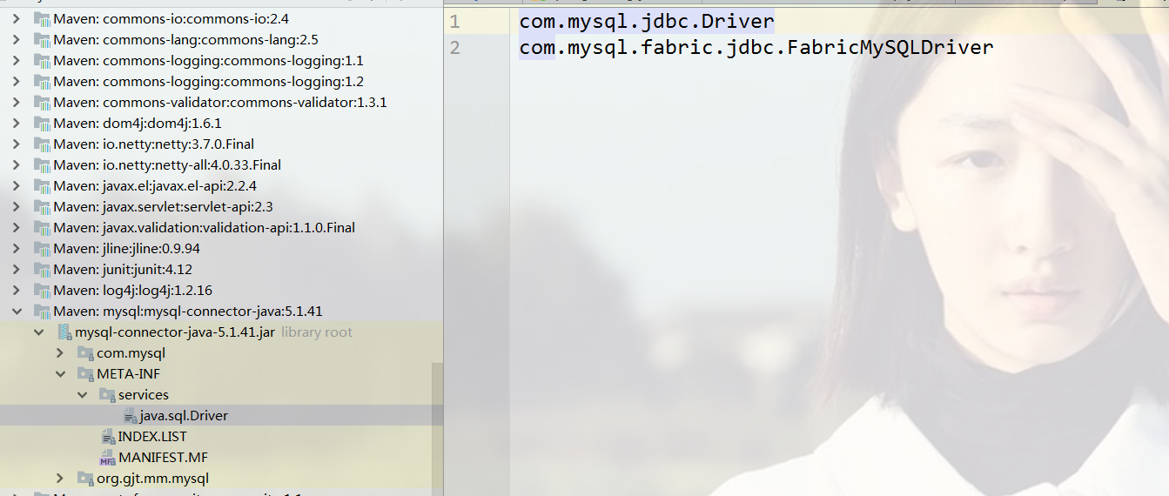
JDK SPI
SPI不仅仅是为厂商指定的标准，同样也为框架扩展提供了一个思路。框架可以预留出SPI接口，这样可以在不侵入代码的前提下，通过增删依赖来扩展框架。

Slide 11
03
DUBBO SPI

Slide 12

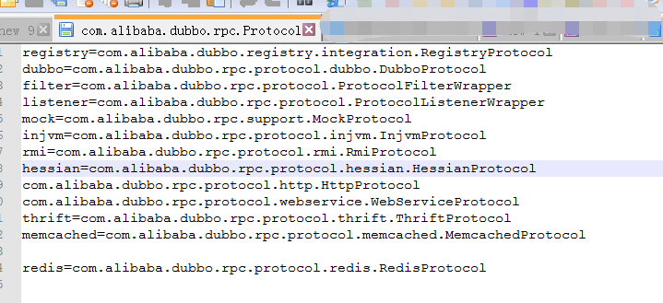
DUBBO SPI
路径: META-INF\dubbo\internal

Slide 13
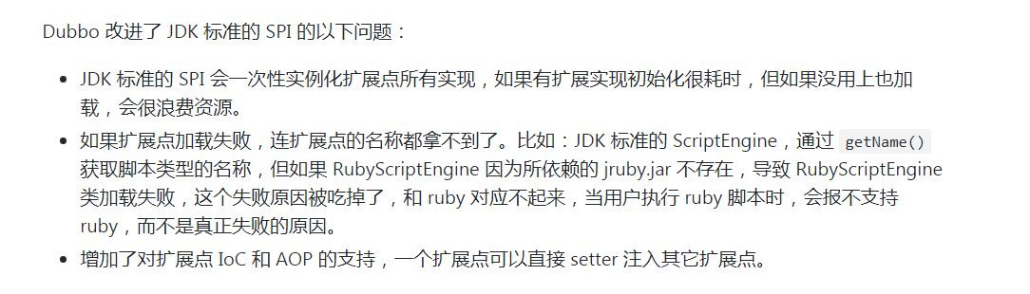
DUBBO SPI
为什么Dubbo要自己设计一套SPI ?

Slide 14
DUBBO SPI
为什么Dubbo要自己设计一套SPI ?
原始JDK SPI不支持缓存。Dubbo设计了缓存对象，key与value 缓存在map中。
原始JDK SPI不支持默认值，Dubbo设计默认值：@SPI (“dubbo”) 代表默认的SPI 对象，例如Protocol的@SPI(“dubbo”)就是 DubboProtocol。
例如:通过 ExtensionLoader.getExtensionLoader(Protocol.class).getDefaultExtension()那默认对象。
jdk要用for循环判断对象，dubbo设计getExtension灵活方便，动态获取spi对象。
例如: ExtensionLoader.getExtensionLoader(Protocol.class).getExtension(spi的key)来提取对象
原始JDK SPI 不支持 IOC功能，dubbo设计增加了IOC,通过构造函数注入。
代码为：wrapperClass.getConstructor(type).newInstance(instance)
原始JDK SPI 不支持 AOP功能，dubbo设计增加了AOP功能，在原始spi类，包装了XxxxFilterWrapper XxxxListenerWrapper。

Slide 15
04
DUBBO SPI 原理

Slide 16
DUBBO SPI 原理
DUBBO SPI 核心方法
ExtensionLoader.getExtensionLoader(Xxxx.class).getAdaptiveExtension()
ExtensionLoader.getExtensionLoader(Xxxx.class).getExtension(extName) //exName=spi类
上面两段代码，在Dubbo源码中非常常见，也是SPI的核心。

Slide 17
DUBBO SPI 原理
ExtensionLoader.getExtensionLoader(Class<T> type)
1.创建 ExtensionLoader<T>,完成属性的初始化。
ExtensionFactory objectFacory //objectFactor作用，为Dubbo 的 ioc 提供所有对象
AdaptiveExtensionFactory[SpiExtensionFactory,SpringExtensionFactory]
2.将创建好的 ExtensionLoader 放入缓存中。
存储在 ConcurrentMap<Class<?>, ExtensionLoader<?>> EXTENSION_LOADERS属性中

Slide 18

DUBBO SPI 原理
@Adaptive 注解
注解在类上 : 代表人工实现的一个装饰类，它主要作用于固定已知类，目前系统只有2个
AdaptiveCompiler: 动态编译仅支持Javassist，JdkCompiler
AdaptiveExtensionFactory:整个框架仅支持2个objFactory,一个是spi,一个是spring。
注解在方法 : 代表自动生成生成和编译一个动态的Adpative类，它主要用于SPI，因为SPI的类是不固定的，
所以设计了动态&Adaptive类，例如:Protocol的SPI类有injvm,dubbo,registry,filter,listener。

Slide 19
DUBBO SPI 原理
getAdaptiveExtension()
1.读取SPI配置文件，存储在缓存变量里。
通过读取META-INF/dubbo/internal/com.alibaba.dubbo.rpc.Protocol(type类型)内容
循环遍历SPI类，将这些类存储在ExtensionLoader<Protocol>属性中
如果这个class含有adative注解就赋值(例如ExtensionFactory，而Protocol在这个环节是没有的),将该类存储在cachedAdaptiveClass属性中
当该class无adative注解，并且构造函数包含目标接口（type）类型 (例如protocol里面的spi就只有ProtocolFilterWrapper和ProtocolListenerWrapper能命中)，存储在 cachedWrapperClasses属性中。
剩下的类，包含Activate注解,存储在cachedActivates属性中。
剩下的类就存储在cachedNames属性中。
2.返回一个代理类，如果类上有@Adaptive注解的类则创建实例返回改对象（此过程包含根据setter方法注入属性），否则动态 生成一个代理类,并且编译该类，返回此动态类的实例。

Slide 20
DUBBO SPI 原理
getExtension(extName)
1.获取拓展点的实例对象，如果该SPI配置中包含Wrapper类，则创建Wrapper返回。例如ProtocolFilterWrapper和 ProtocolListenerWrapper。没有则返回extName对应的实例。
2.返回Wrapper类时，通过构造器注入目标类，实现AOP。

Slide 21

DUBBO SPI 原理
举个栗子
本地暴露的核心方法 ServiceConfig

Slide 22
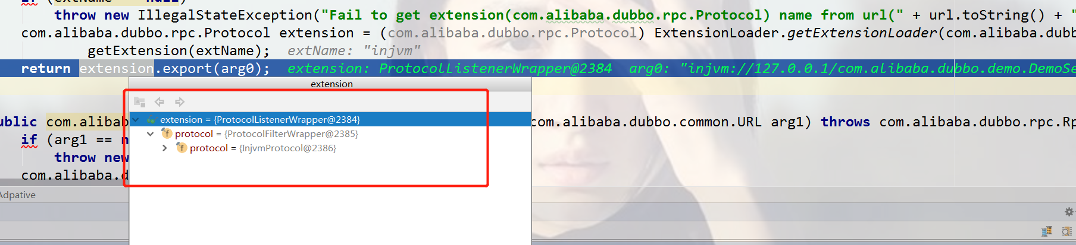
DUBBO SPI 原理

Slide 23
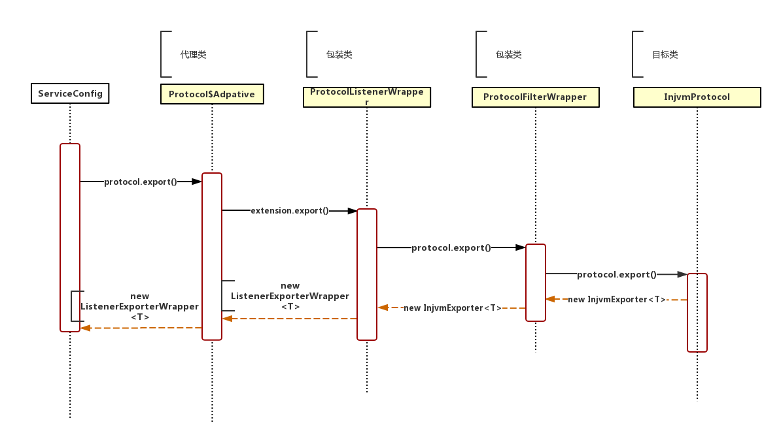
DUBBO SPI 原理

Slide 24
DUBBO 参考资料
Dubbo 官方文档
http://dubbo.apache.org/zh-cn/

Slide 25
谢谢您的观看
Thanks for your watching
牟宗琳

